Slide 1
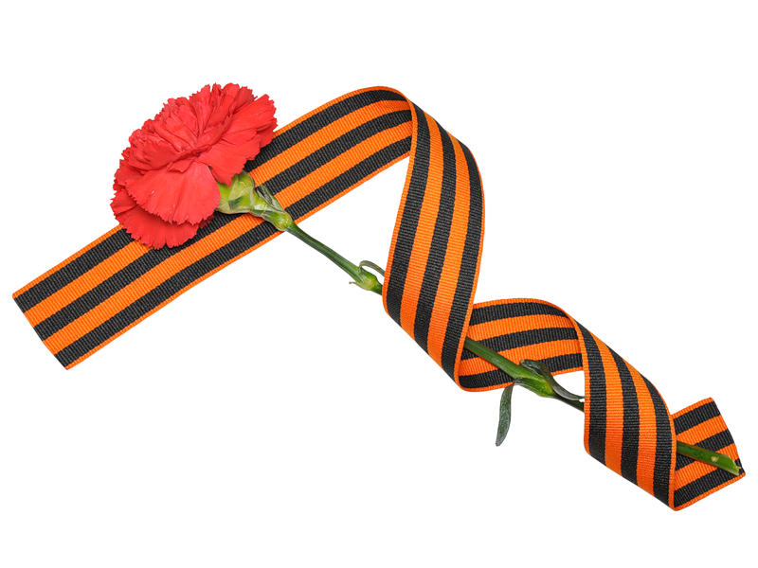
«А может, не было войны?..» Автор: Нольфина Олеся Александровна учитель начальных классов
Муниципальное бюджетное общеобразовательное учреждение
гимназия №1 имени Героя Советского Союза Н.В. Тимонова
Карасукского района Новосибирской области

Slide 2
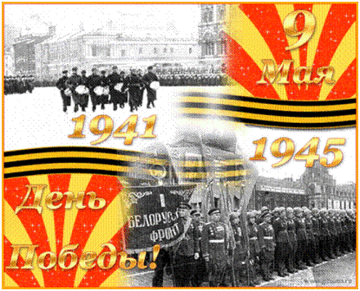

Slide 3
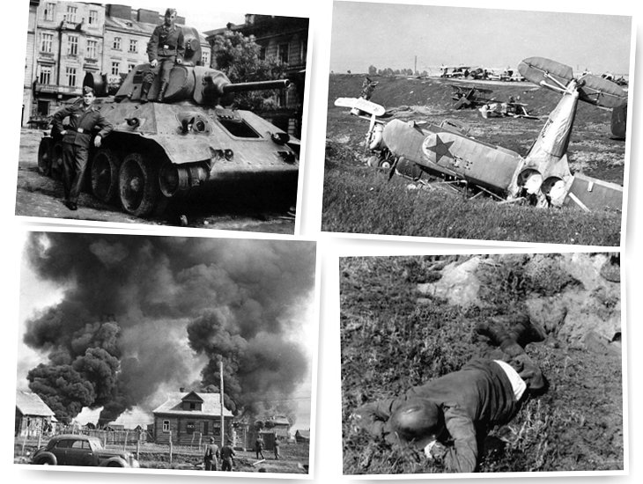
Начало войны

Slide 4
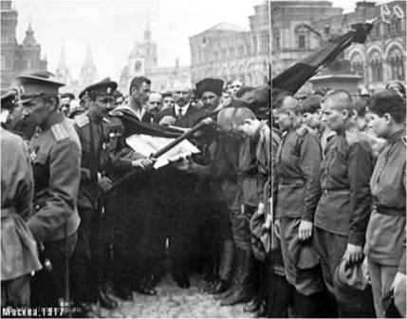

Slide 5
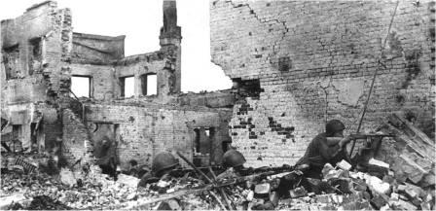

Slide 6
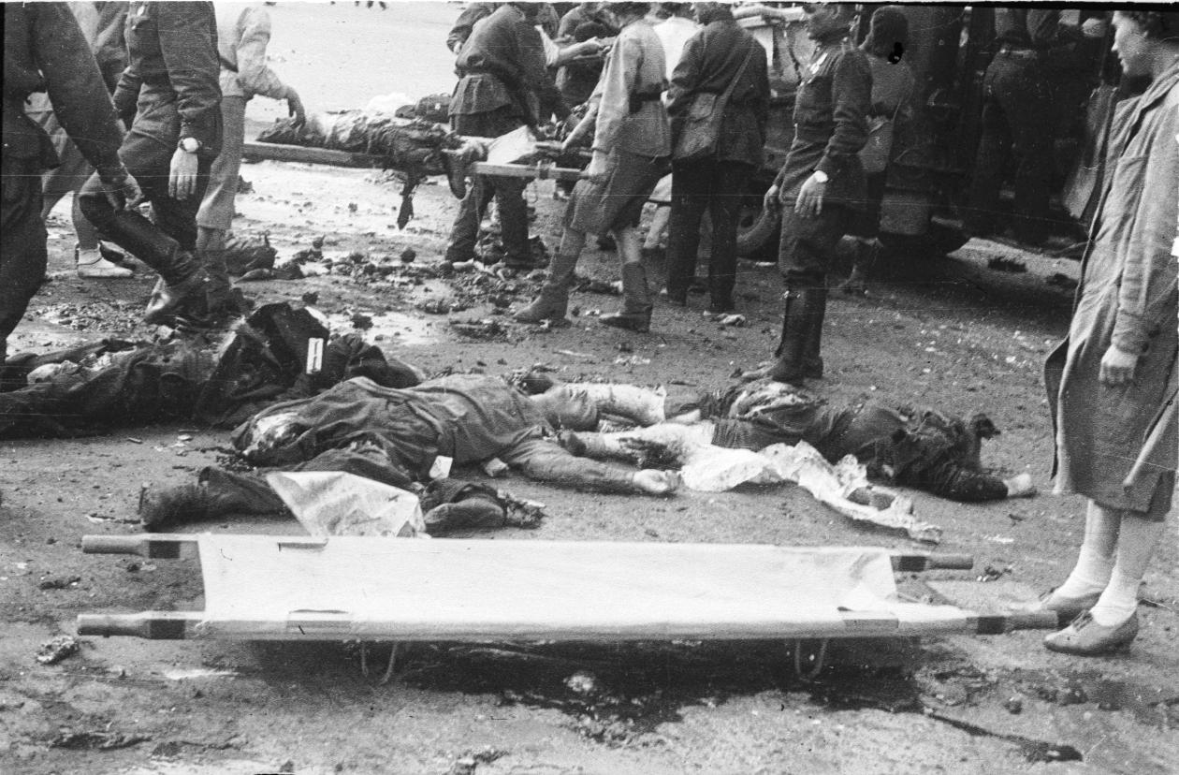
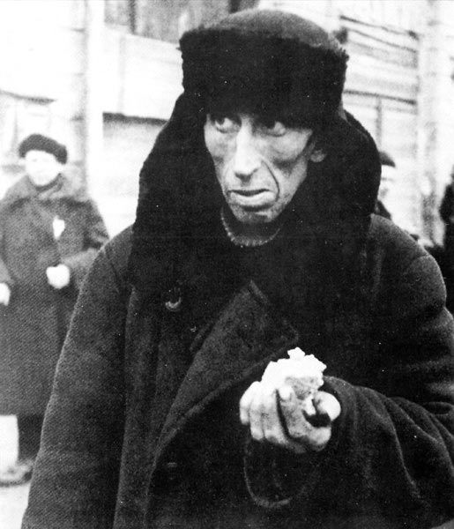
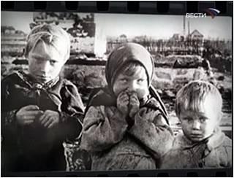
Блокадный Ленинград

Slide 7
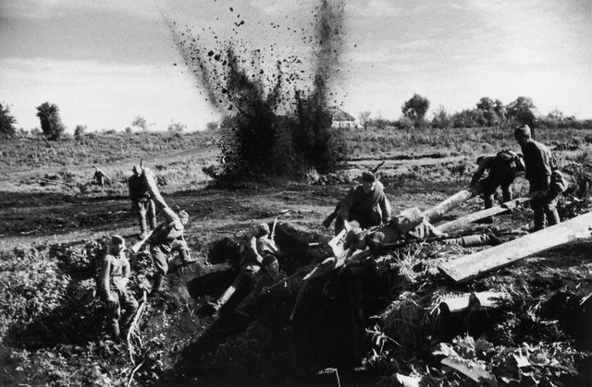
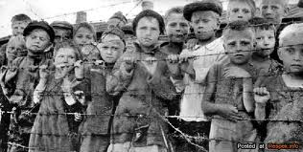
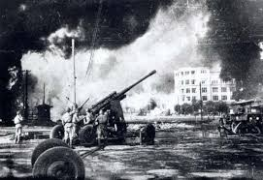
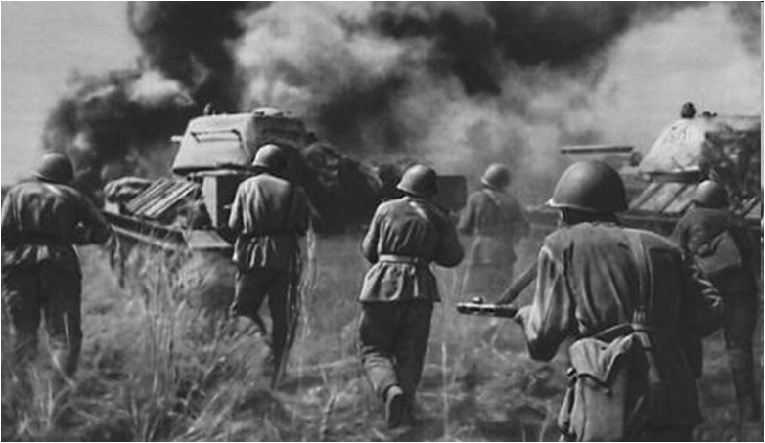

Slide 8
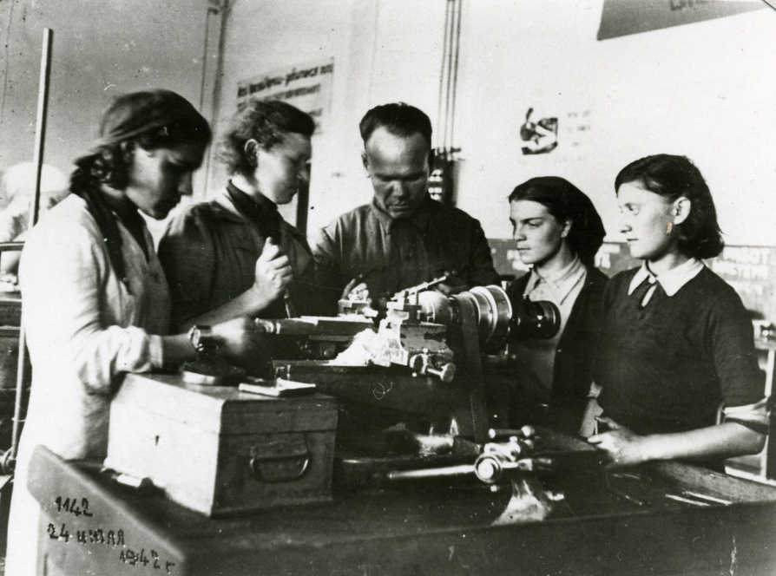
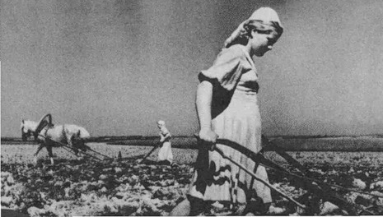
На передовой

Slide 9
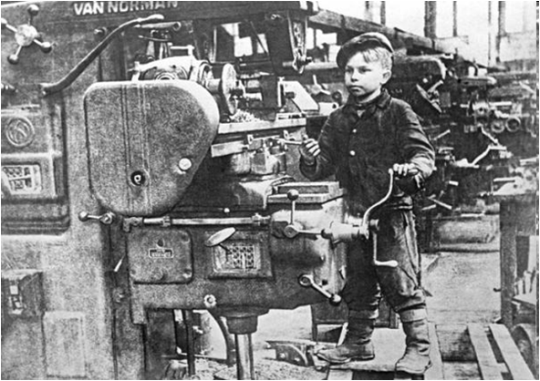
Детский труд

Slide 10
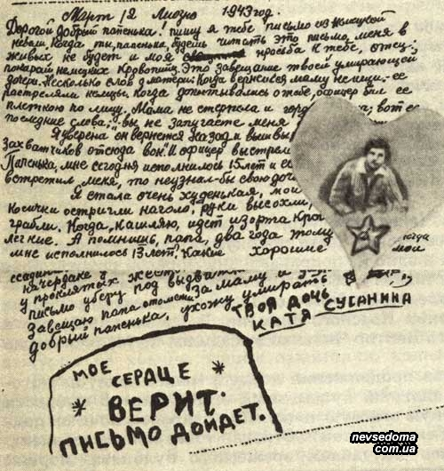

Slide 11
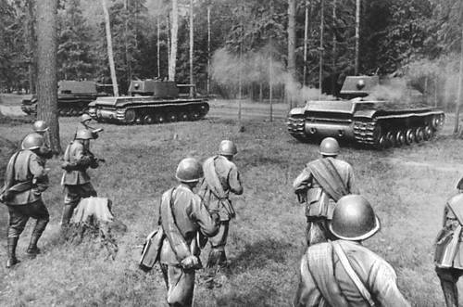

Slide 12
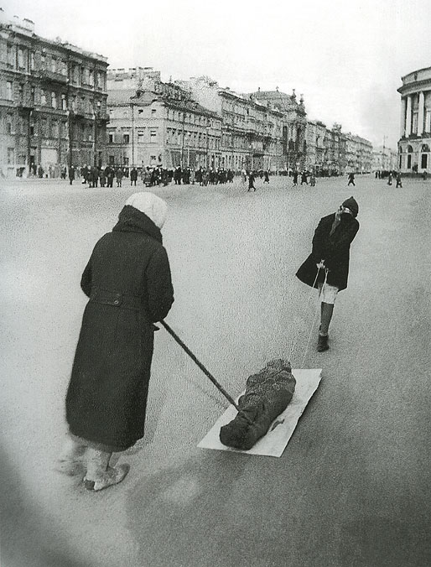
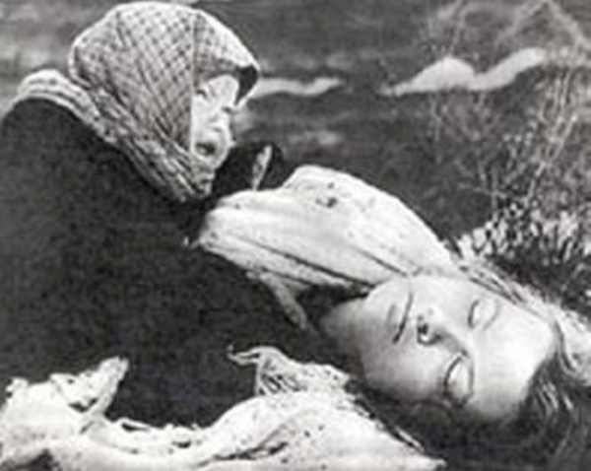
Блокада Ленинграда длилась ровно 871 день

Slide 13
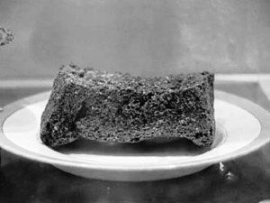
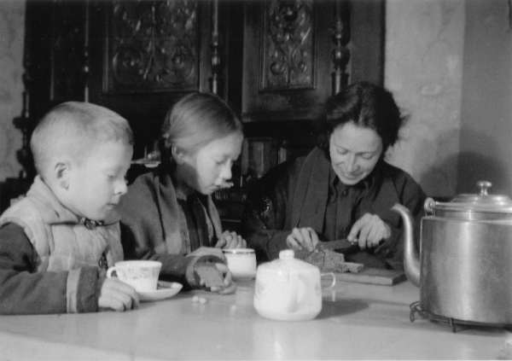
Хлебушек

Slide 14
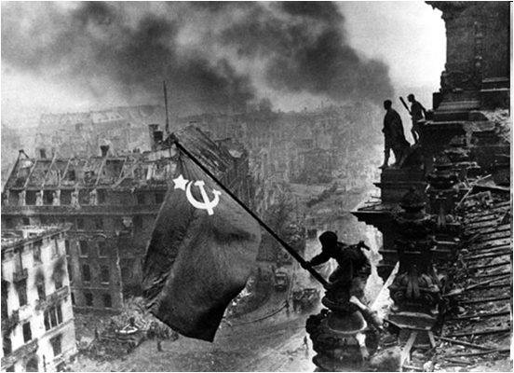
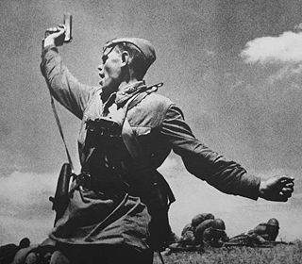
Битва за Берлин

Slide 16
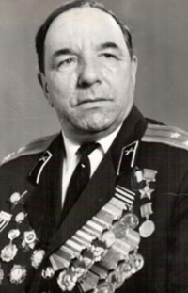
Климовский Николай Афанасьевич - получил звание Героя за личный героизм, высокое командирское мастерство в боях

Slide 17
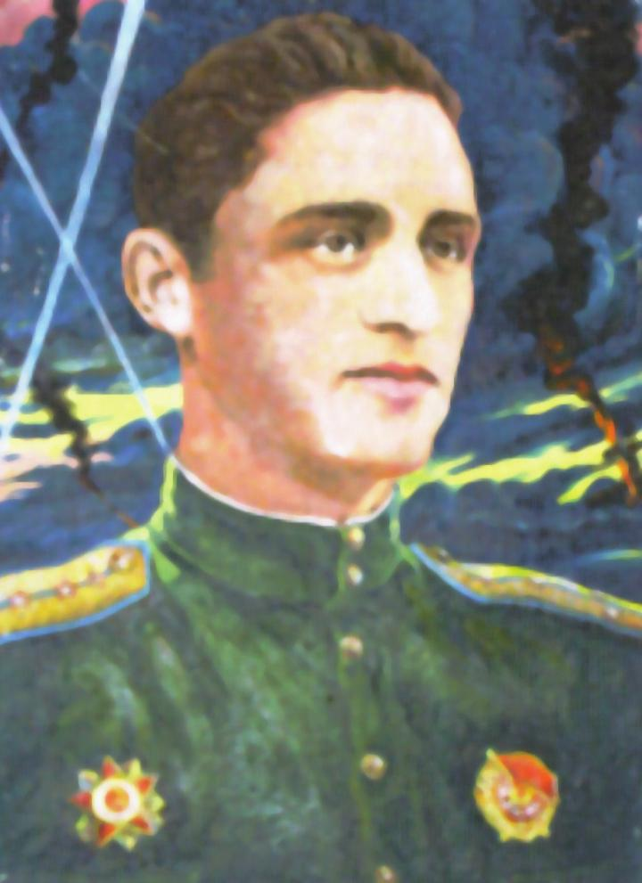
Ландик Иван Иванович – награжден посмертно, за личную храбрость и высокое лётное мастерство

Slide 18
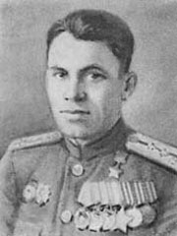
Молозев Виктор Федорович – за личные смелость и отвагу, за высокое летное мастерство в боях с фашистами

Slide 19
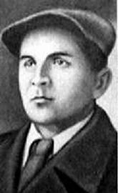
Молочков Григорий Аксентьевич – посмертно, за подвиги, совершенные в боях при освобождении города Севастополя

Slide 20
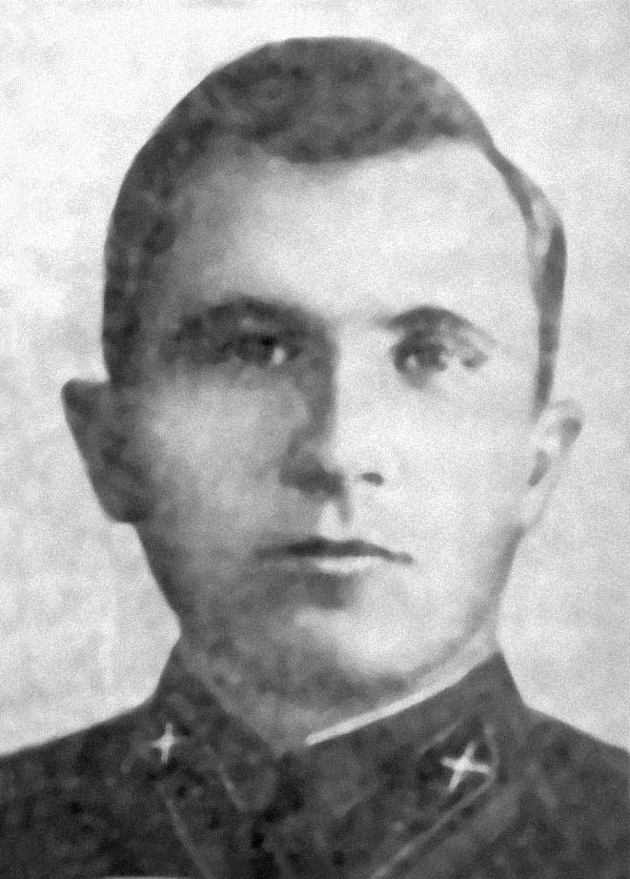
Сорокин Григорий Михайлович – за мужество и стойкость в боях на Кустюринском плацдарме

Slide 21
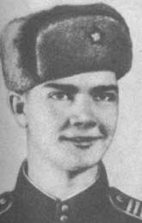
Сударев Аркадий Викторович – посмертно, за отвагу и героизм в боях за Берлин.

Slide 22
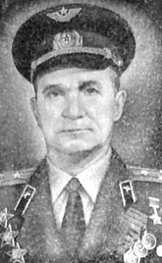
Сметанин Григорий Андреевич – за личные смелость и отвагу, за высокое летное мастерство в боях с немецкими захватчиками.

Slide 23
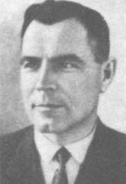
Тимонов Василий Николаевич – за личное мужество и отвагу в бою при форсировании Днепра.

Slide 24
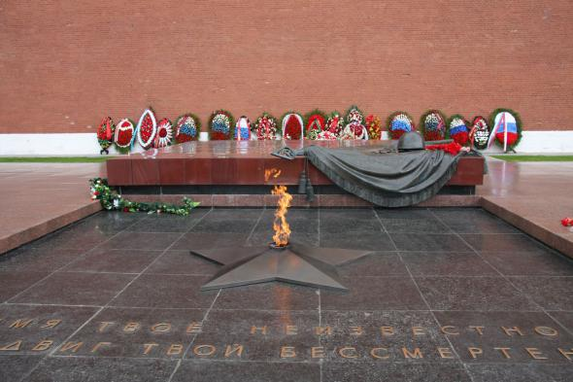

Slide 25
...А может, не было войны, И людям все это приснилось?..

